Slide 1
Лабораторна работа №4
Гарантоване функціонування СТС в умовах багатофакторних ризиків
Авакумов Т.
Трусковський К.
Федь В.

Slide 2
Постановка задачі
На основі даних, що є зняттям показів датчиків, необхідно реалізувати прогноз наступних параметрів для Автомобіля-холодильника:
Прибуток
Розрахунковий запас ходу
Рівень заряду АБ
Надати оператору можливість спостереження прогнозу, виявлені нештатні ситуації, аварійні ситуації, а також, провівши аналіз та підрахунки, вказати можливі збої датчиків.
Оцінити ризики при потраплянні у нештатну ситуацію.

Slide 3
Refregerator
Автомобіль-рефрежератор (холодильник) повинен розвезти по місту в 4 точки рівними долями вантаж, що швидко псується. Відстань між цими точками різна. Вантажопідйомність автомобіля – 800кг.
В штатному режимі автомобіль виконує цю роботу тільки від повністю зарядженої акумуляторної батареї. За пересуванням автомобіля слідкує оператор диспетчерського центру, у якого є система прогнозувань нештатної ситуації для того, щоб своєчасно приймати рішення (наприклад, змінення напрямку руху).
Якщо вантаж не доставлено вчасно, то виплачується штраф, який пропорційний часу запізнення. Тобто перше, що ми контролюємо, – це прибуток.
Другий момент, що ми спостерігаємо, – розрахунковий запас ходу, тобто така відстань, яку за нашими підрахунками нам залишилося проїхати.
І третій момент – поточний заряд батареї. В початковий момент вона повністю заряджена, а з часом підзаряджається за допомогою бензину. В штатному режимі використання бензину не перевищує певного рівня, всі основні затрати ідуть на підзаряд батареї.

Slide 4

Прогноз
При прогнозуванні майбутніх значень контрольованих параметрів ми скористалися відомою властивістю поліномів Чебишева рівномірно наближувати функції на всій області визначення.
Спочатку були взяті реальні, відомі значення у, та відновлено за ними функціональні залежності
Після цього отримані функціональні залежності ми використовували для побудови прогнозу
Одночасно обчислювалася імовірність виникнення аварійної ситуації.
Якщо вона не дорівнювала нулю, то це очевидним чином впливає на прогнозовані значення, вони швидше прямували до критичного рівня, коли СТС переходить з нештатного в аварійний режим.

Slide 5
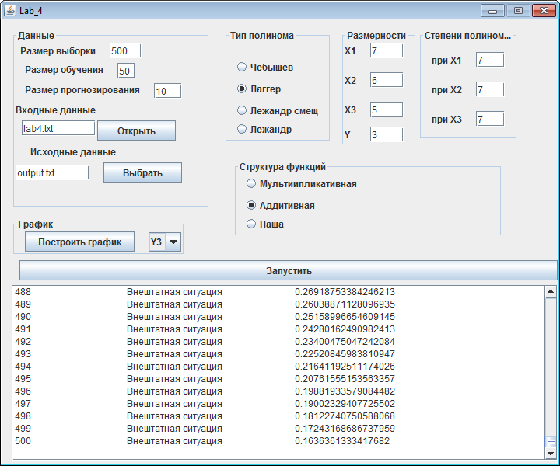
Результати

Slide 6
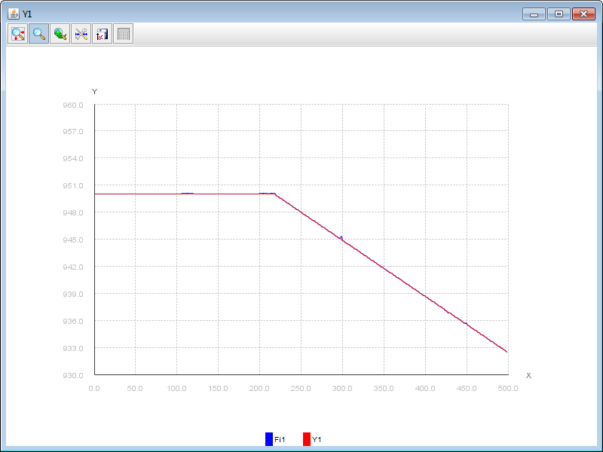
Результати

Slide 7
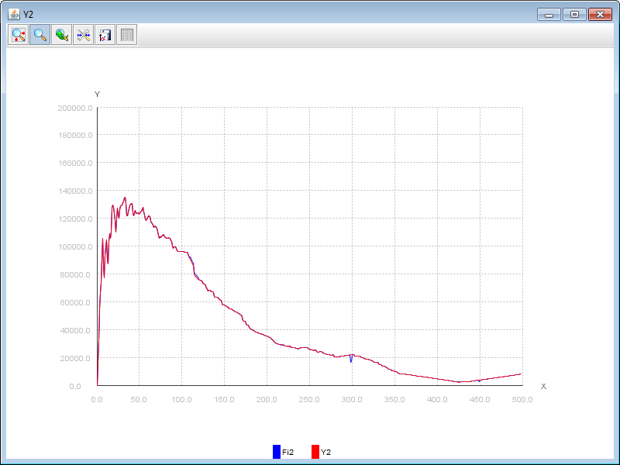
Результати

Slide 8
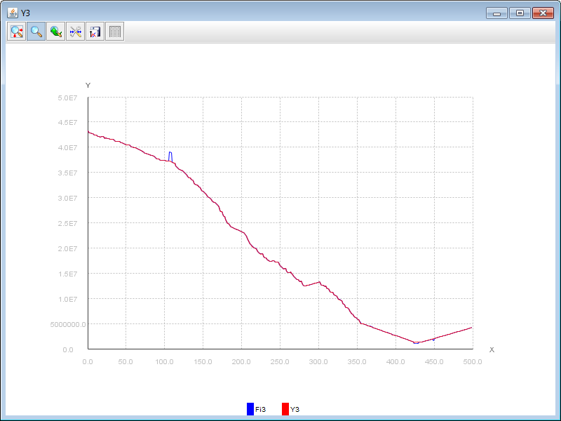
Результати

Slide 9
Нештатна ситуація
352 Штатная ситуация 0.0
353 Штатная ситуация 0.0
354 Штатная ситуация 0.0
355 Штатная ситуация 0.0
356 Штатная ситуация 0.0
357 Внештатная ситуация 0.006510497407231107
358 Внештатная ситуация 0.011245816147088073
359 Внештатная ситуация 0.020406708531098813
360 Внештатная ситуация 0.025436320126173646

Slide 10
Література
1) Харитонов В.А. Сетевые Механизмы Анализа Многофакторных Рисков/ Харитонов Валерий Алексеевич, Алексеев Александр Олегович. // Управление большими системами. – 2010. - Вип. 30-1
2) А.Г. Схиртладзе. Надежность и диагностика технологических систем : учеб. / А.Г. Схиртладзе, М.С. Уколов, А.В. Скворцов .— Москва : Новое знание, 2008. — 518 с. : ил. — (Техническое образование).
3) Нечипорук Е.П. Особенности построения обобщенной логической модели диагностики сложных систем. // «Проблемы информатизации и управления» . – 25.03.2013., том 1 № 41 с. 65-81.
4) Абрамов О.В. Управление состоянием сложных технических систем. // Труды Международного симпозиума «Надежность и качество». – 2010. Выпуск I
5) Котельников В.Г. Системный анализ качества и надёжности функционирования сложных техногенных комплексов/ Котельников В.Г., Лепеш Г.В., Мартыщенко Л.А. // Технико-технологические проблемы сервиса. – 2013. Выпуск № 4 (26)

